Slide 1
Sprint 2
04/11/2023 – 11/11/2023

Slide 2
Outline
Miglioramento dell’Enviroment
Potenziamento dello scheduler
Statistiche
Incremento delle funzionalità
Bug Fix

Slide 3


Fix del controllo sul codice fiscale
Prima: controllo effettuato tramite una regex.
Dopo: controllo sull’ultimo carattere del CF, che deve corrispondere all’output dell’apposito algoritmo che prende come argomento tutti i caratteri precedenti.

Slide 4
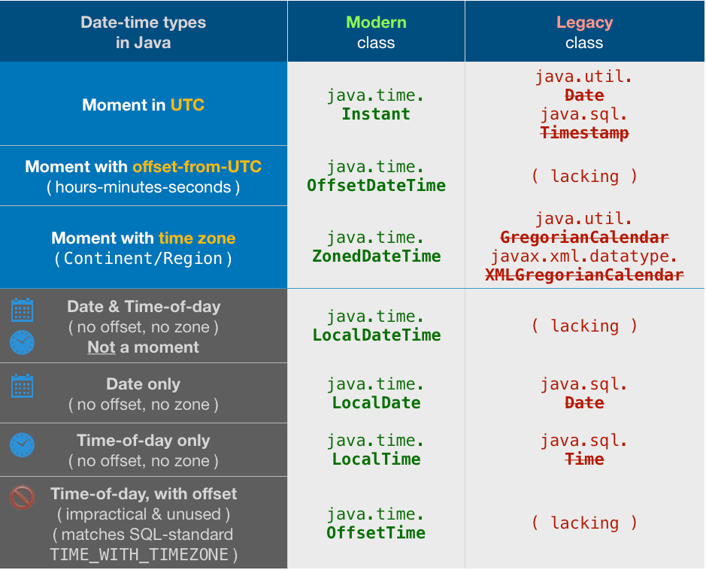
Gestione Tempo
Le ultime rappresentazioni del tempo sono state adattate al formato moderno. Le classi a destra nell’immagine sono state completamente rimosse
L’interfaccia grafica è stata modificata a questo proposito
È stata inoltre rimossa la rappresentazione delle date tramite tre int

Slide 5
Ri-progettazione delle interfacce esterne
Nelle issue #305, risolta lo scorso sprint, veniva indicato la decisione e la necessità di eliminare la classe CalendarSetting per risolvere in maniera veloce e facile le problematiche all’interno del sottosistema per la gestione delle date delle varie festività
In questo sprint, si è deciso però, di risolvere ulteriormente i vari conflitti che si hanno in questa classe

Slide 6
Ri-progettazione delle interfacce esterne
Problema:
L’implementazione di questo servizio era fatto in modo tale che colui che invoca la classe CalendarServiceManager dovesse inizializzarla passando un CalendarSettings e, per creare questo settings, bisognava passare come parametro l’URL dell’api da invocare e eseguire dei metodi in un ordine ben noto
Questa non è una soluzione sostenibile, perché vuol dire che le classi che invocano CalendarServiceManager devono avere una conoscenza universale del servizio che vi è sotto e, essendo una classe che fa da boundary verso un servizio esterno, l’aggiornamento o il cambio del servizio comporta la modifica di tutte le classi che utilizzano quel servizio

Slide 7
Ri-progettazione delle interfacce esterne
Soluzione:
L’idea è stata quindi quella di generalizzare la classe CalendarSetting in modo tale da:
Creare una classe che sia estendibile ed utilizzabile per aggiunte future di contatti con servizi esterni
Venga istanziata da una classe Builder che in base ai parametri passati aggiunti al setting possa istanziare la corretta classe Setting necessaria per invocare uno specifico servizio esterno
Lasciando quindi la classe «client» ignara della reale implementazione del servizio a cui è agganciata

Slide 8
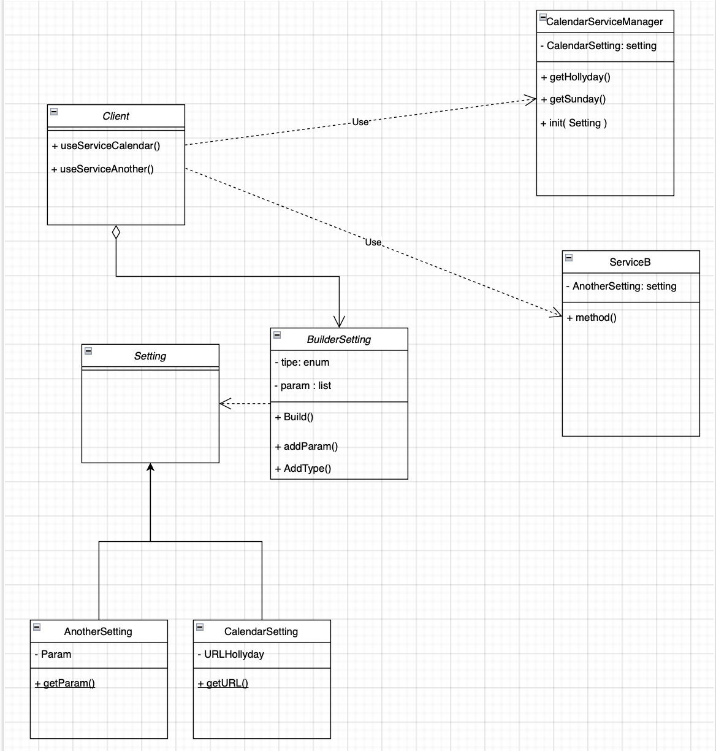
Ri-progettazione delle interfacce esterne

Slide 9
Ri-progettazione dello schema E/R
Durante la progettazione concettuale dell’algoritmo di schedulazione, ci siamo resi conto che alcuni concetti non erano ben rappresentati all’interno del sistema.
Di conseguenza, per portare avanti il lavoro, è risultato necessario riprogettare il sistema, a partire dal diagramma ER.

Slide 10
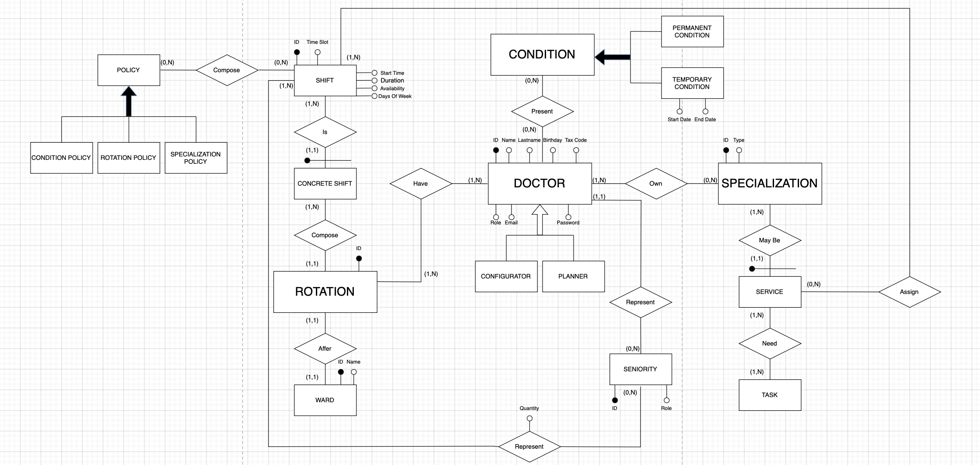
Ri-progettazione dello schema E/R

Slide 11
Miglioramento dell’algoritmo di scheduling
È stata trovata una soluzione su come apportare un miglioramento all’algoritmo di schedulazione dei turni, ne è stato scritto del codice, ma non è stato integrato all’interno dell’implementazione del progetto poiché la ri-progettazione (e la conseguente re-implementazione) del sistema è ancora in fase di rifinitura.
Il lavoro utile svolto sull’algoritmo di scheduling è dunque riportato in un apposito file README.md temporaneo.

Slide 12
Idea:
A ogni nuova schedulazione è necessario tener conto anche delle scocciature accumulate nel recente passato (i.e. nelle schedulazioni precedenti), in modo tale da bilanciare il lavoro dei medici anche tra una schedulazione e l’altra.
Si vuole fare in modo che uno stesso medico non sia sottoposto sempre alla medesima scocciatura. Quindi, si vuole evitare che:
Un medico venga assegnato molto più spesso ai turni notturni rispetto ai suoi colleghi.
Un medico lavori durante una stessa festività per più anni consecutivi.
Miglioramento dell’algoritmo di scheduling

Slide 13
Miglioramento dell’algoritmo di scheduling
Soluzione:
Introduzione di un nuovo vincolo violabile (VincoloHoliday) che stabilisce che ciascun medico non potrebbe lavorare per una stessa festività per due anni consecutivi.
Introduzione di nuove informazioni da assegnare a ciascun medico, come il numero di Uffa point complessivi accumulati in ciascun mese (UPCM) e il numero di Uffa point notturni accumulati in ciascun mese (UPNM).
Introduzione di due code basate su livelli di priorità (generale e notturna), che dipendono rispettivamente dagli UPCM e dagli UPNM; la coda di priorità generale viene sfruttata per l’assegnazione ai turni mattutini e pomeridiani, mentre l’altra viene sfruttata per l’assegnazione ai turni notturni.

Slide 14
Miglioramento dell’algoritmo di scheduling
Prossime cose da fare:
Stabilire se gli Uffa point sono una misura ancora importante che può fare da supporto alla definizione dei livelli di priorità dei medici, ed eventualmente stabilire in maniera puntuale una relazione tra Uffa point e livelli di priorità.
Definire e implementare un meccanismo che aggiorni opportunamente i livelli di priorità dei medici a seguito di richieste di scambio turno o di richieste di rinunce a dei turni.
Integrare correttamente il codice riportato nel file README.md temporaneo all’interno del progetto.

Slide 15
Aggiunta di H2 tramite MAVEN profile
Creazione di un nuovo profilo maven, che imposta le proprietà di datasource del file «application.properties» per lanciare l’applicazione con database H2
Utile per velocizzare la fase di test
Riduzione empirica del tempo di esecuzione del 50%
Utile in futuro per eventuali script di CI

Slide 16
Introduzione di SPRING AOP
Spring Aspect Oriented Programming, permette di fare probing dei metodi dell’entità
Creazione di una guida per l’uso di Spring AOP
https://github.com/CSW-Teams/MS3-docs/blob/main/spring_AOP/springAOP.md

Slide 17
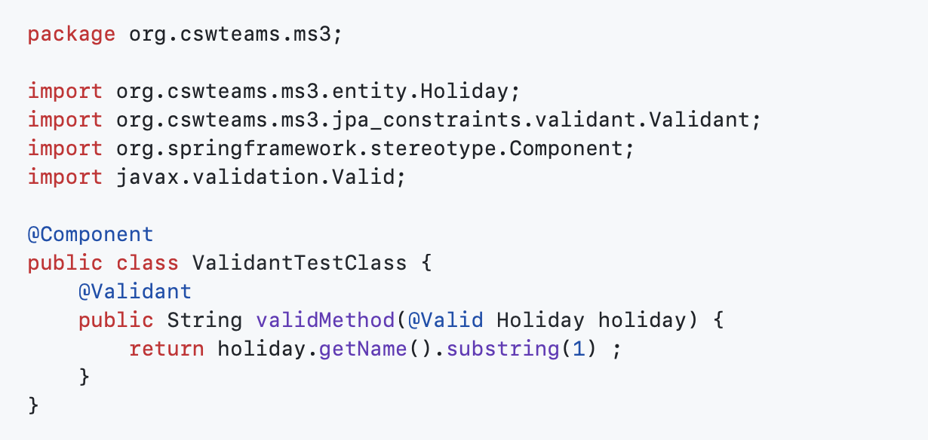
Creazione Annotazione @Validant
Serve per triggerare la validazione tramite @Valid al di fuori di @controller
Utilizza un aspect before tramite l’utilizzo custom di Spring AOP

Slide 18
Turno
Il forte accoppiamento tra frontend e backend aveva portato a dei bug sul frontend a seguito della modifica delle entità Turno ed AssegnazioneTurno nel backend.
L’attuale architettura del sistema viola la legge di Demetra. Il frontend deve essere a conoscenza delle entità utilizzate all’interno del backend per interagire con le API ed una loro ristrutturazione porta inevitabilmente alla modifica di ampie parti del sistema.
Si consiglia di passare ad un metodo di comunicazione che riduca l’accoppiamento, come lo scambio di messaggi in formato json

Slide 19
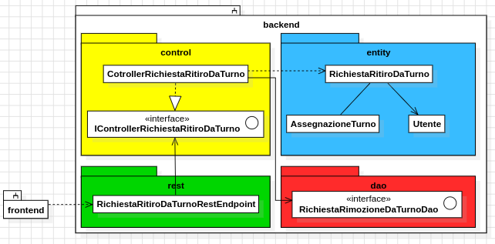
Issue #318 – Ritiro utente
Backend
Implementazione di:
Entità apposita
DAO
Controller
REST Endpoint
e riferimento all’entità AssegnazioneTurno

Slide 20
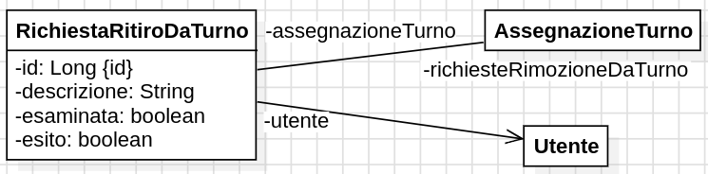
Issue #318 – Ritiro utente
Implementazione RichiestaRitiroDaTurno

Slide 21
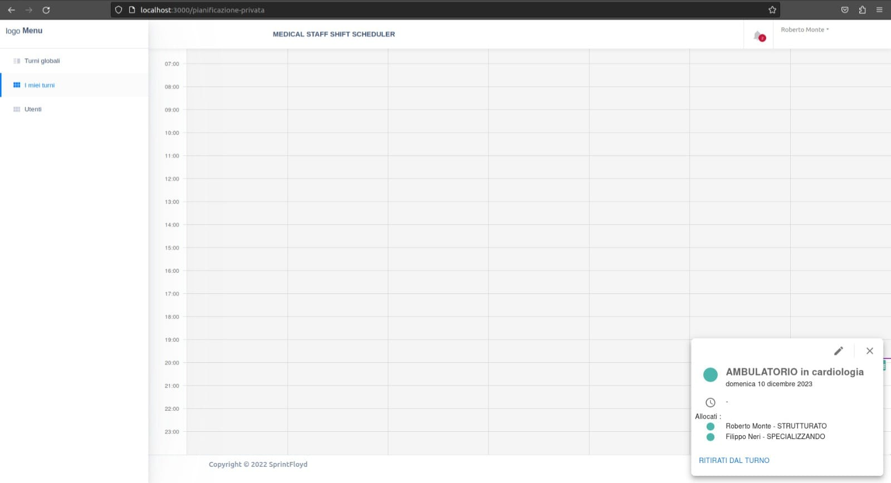
Issue #318 – Ritiro utente

Slide 22
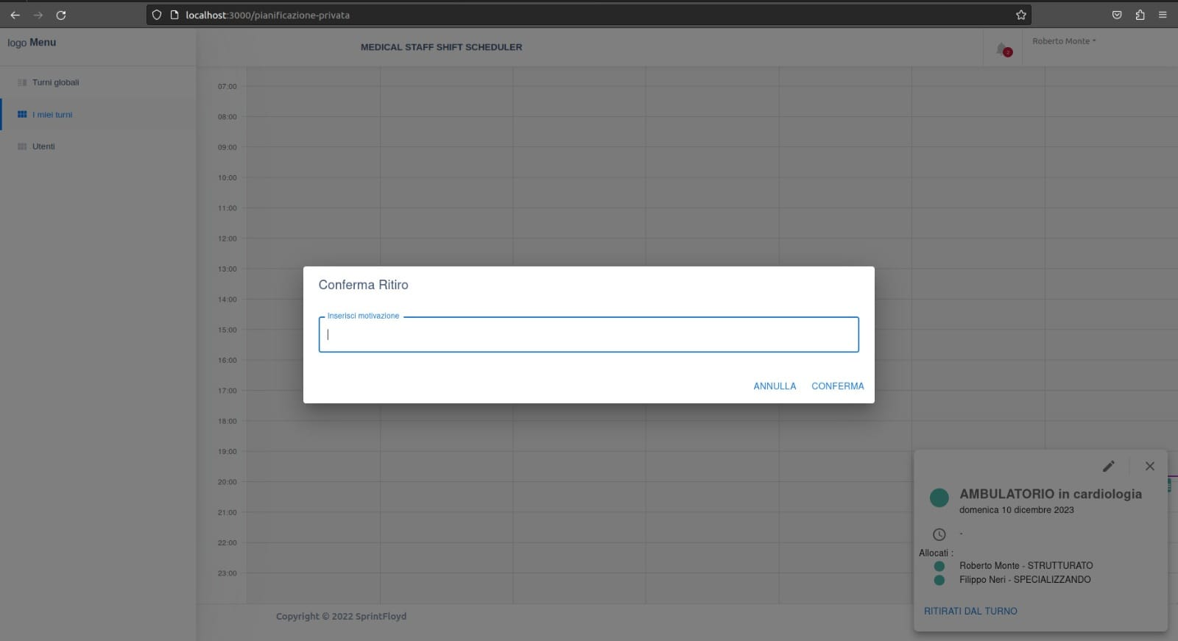
Issue #318 – Ritiro utente

Slide 23
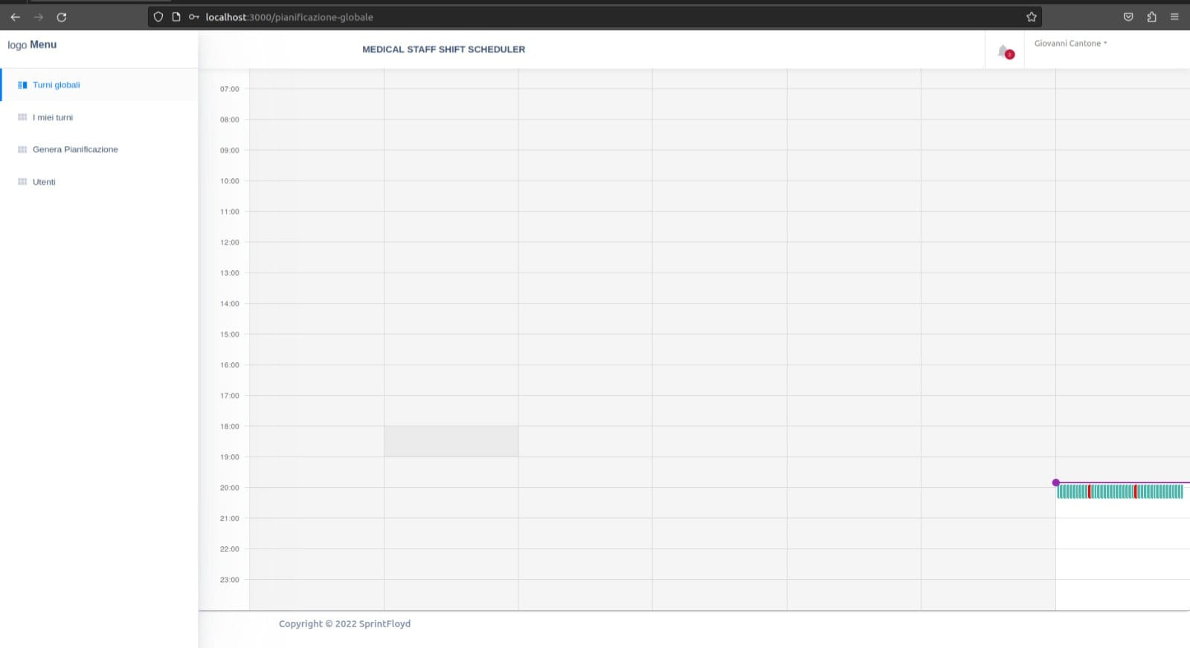
Issue #318 – Ritiro utente

Slide 24
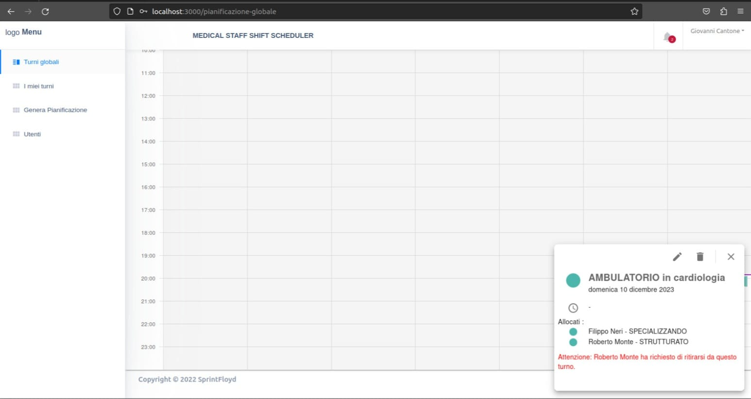
Issue #318 – Ritiro utente

Slide 25
Statistiche

Slide 26
Statistiche
 | Business modelling | Requirements | Analysis and design | Implementation | Test | Deployment | Config. and change management | Project management | Environment | Totale | Percentuale
Danilo D'Amico | 0h 0 min | 0h 0 min | 1h 30 min | 4h 30 min | 0h 30 min | 0h 0 min | 0h 0 min | 0h 0 min | 0h 0 min | 6h 30 min | 6,37%
Massimo Stanzione | 2h 0 min | 0h 30 min | 1h 30 min | 6h 45 min | 1h 0 min | 1h 0 min | 0h 0 min | 1h 0 min | 2h 0 min | 15h 45 min | 15,44%
Matteo Fanfarillo | 2h 0 min | 0h 30 min | 11h 30 min | 1h 30 min | 1h 0 min | 1h 0 min | 0h 0 min | 0h 30 min | 9h 0 min | 27h 0 min | 26,47%
Matteo Federico | 0h 30 min | 0h 30 min | 1h 30 min | 3h 30 min | 0h 30 min | 0h 0 min | 0h 0 min | 2h 0 min | 0h 0 min | 8h 30 min | 8,33%
Sebastian Roberto Opriscan | 0h 0 min | 0h 0 min | 0h 0 min | 1h 30 min | 0h 30 min | 0h 30 min | 0h 0 min | 0h 0 min | 7h 0 min | 9h 30 min | 9,31%
Simone Bauco | 2h 0 min | 0h 30 min | 0h 30 min | 10h 0 min | 1h 0 min | 0h 0 min | 0h 0 min | 0h 30 min | 2h 30 min | 17h 0 min | 16,67%
Simone Staccone | 2h 30 min | 0h 30 min | 4h 0 min | 1h 30 min | 1h 0 min | 1h 30 min | 5h 30 min | 1h 0 min | 0h 15 min | 17h 45 min | 17,40%
Totale (per disciplina RUP) | 9h 0 min | 2h 30 min | 20h 30 min | 29h 15 min | 5h 30 min | 4h 0 min | 5h 30 min | 5h 0 min | 20h 45 min | 102h 0 min
Percentuale (per disciplina RUP) | 8,82% | 2,45% | 20,10% | 28,68% | 5,39% | 3,92% | 5,39% | 4,90% | 20,34%

